Slide 1
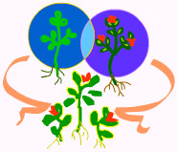
স্বাগতম

Slide 2
শিক্ষক পরিচিতি
মোহাম্মদ শাহাদৎ হোসেন
সহকারী অধ্যাপক, জীববিজ্ঞান
বিশ্বনাথ সরকারি কলেজ
বিশ্বনাথ, সিলেট
মোবাইল : +৮৮০১৭১২-৪৫৫৫০০
e-mail : shahadot.syl@gmail.com

Slide 3
পাঠ পরিচিতি
শ্রেণি : একাদশ
বিষয় : জীববিজ্ঞান প্রথম পত্র
অধ্যায় : দশম (উদ্ভিদ প্রজনন)
তারিখ : ২৮ জুন ২০২১
সময় : 60 মিনিট

Slide 4
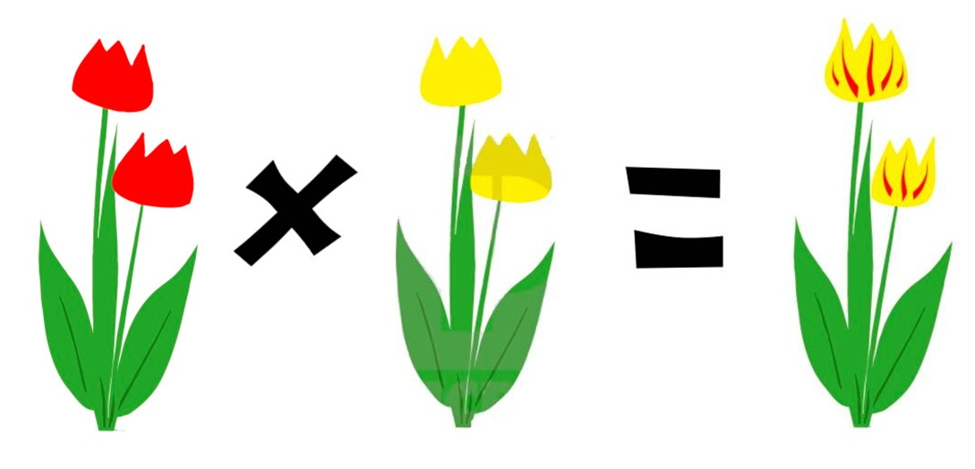
নিচের প্রক্রিয়াটি লক্ষ কর
এখানে কী হচ্ছে?
উদ্ভিদের কৃত্রিম সংকরায়ন

Slide 5
আজকের পাঠ
উদ্ভিদের কৃত্রিম সংকরায়ন

Slide 6
এই পাঠ শেষে শিক্ষার্থীরা...
১.
কৃত্রিম প্রজনন বা সংকরায়ন কী তা বলতে পারবে;
শিখনফল
২.
উদ্ভিদের কৃত্রিম সংকরায়নের কৌশল বর্ণনা করতে পারবে;
৩.
কৃত্রিম প্রজননের গুরুত্ব বিশ্লেষণ করতে পারবে।

Slide 7
কৃত্রিম প্রজনন বা সংকরায়ন
বংশগতীয় পার্থক্য সম্পন্ন দুই বা ততোধিক জাতের উদ্ভিদের মধ্যে কৃত্রিমভাবে পরাগায়ন ঘটিয়ে উন্নত বৈশিষ্ট্যের সন্নিবেশ করে একটি নতুন জাত উৎপাদন পদ্ধতিকে কৃত্রিম প্রজনন বা সংকরায়ন বলে।
সংকরায়নের ফলে উৎপন্ন উদ্ভিদ জাতকে সংকর (hybrid) বলে।
সর্বপ্রথম সংকরায়নের মাধ্যমে উদ্ভিদ উন্নয়ন করেন জার্মান বিজ্ঞানী Kolreuter (১৭৬০)।
কৃত্রিম সংকরায়নের উদ্দেশ্য : কাঙ্ক্ষিত ভালো গুলাবলির সন্নিবেশ, প্রজনকের বংশগতীয় ভেদ বৃদ্ধি, সংকরীয় সবলতা সৃষ্টি এবং তার ব্যবহার।

Slide 8
একক
কাজ
সংকরায়ন কাকে বলে?
বংশগতীয় পার্থক্য সম্পন্ন দুই বা ততোধিক জাতের উদ্ভিদের মধ্যে কৃত্রিমভাবে পরাগায়ন ঘটিয়ে উন্নত বৈশিষ্ট্যের নতুন জাত উৎপাদন পদ্ধতিকে সংকরায়ন বলে।

Slide 9
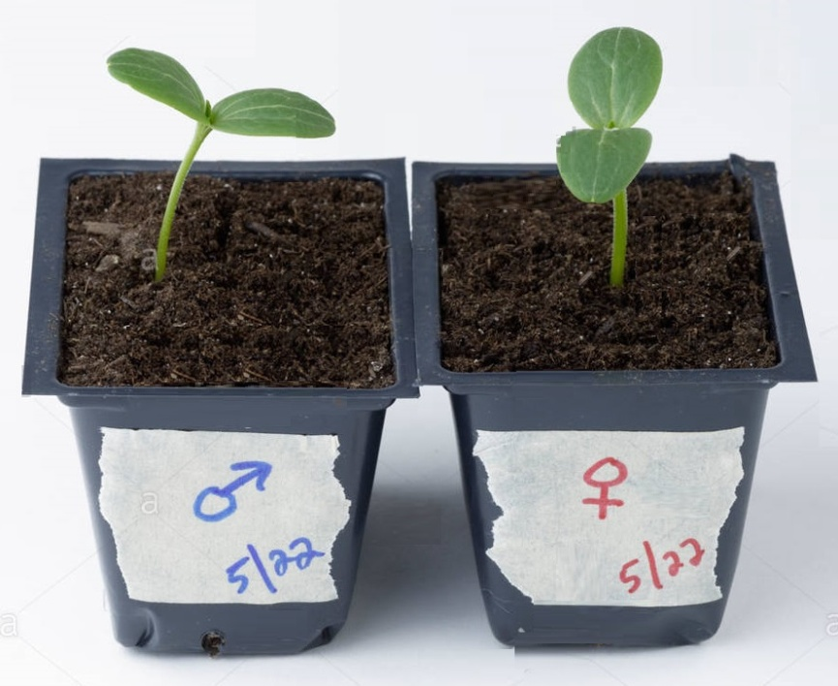
কৃত্রিম সংকরায়নের ধাপসমূহ
প্রজনক বা প্যারেন্ট নির্বাচন
প্রজনকের কৃত্রিম স্বপরাগায়ন
মাতৃ উদ্ভিদের ইমাস্কুলেশন
ব্যাগিং
পরাগরেণু সংগ্রহ ও সংরক্ষণ
ক্রসিং
লেবেলিং
পরিপক্ক বীজ সংগ্রহ
বীজ বপন এবং F₁ জনু সৃষ্টি

Slide 10
প্রজনক বা প্যারেন্ট নির্বাচন
ভালো বৈশিষ্ট্য, নিরোগ ও সবল
স্ত্রী উদ্ভিদ
পুং উদ্ভিদ

Slide 11
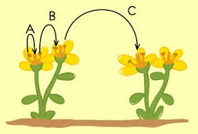
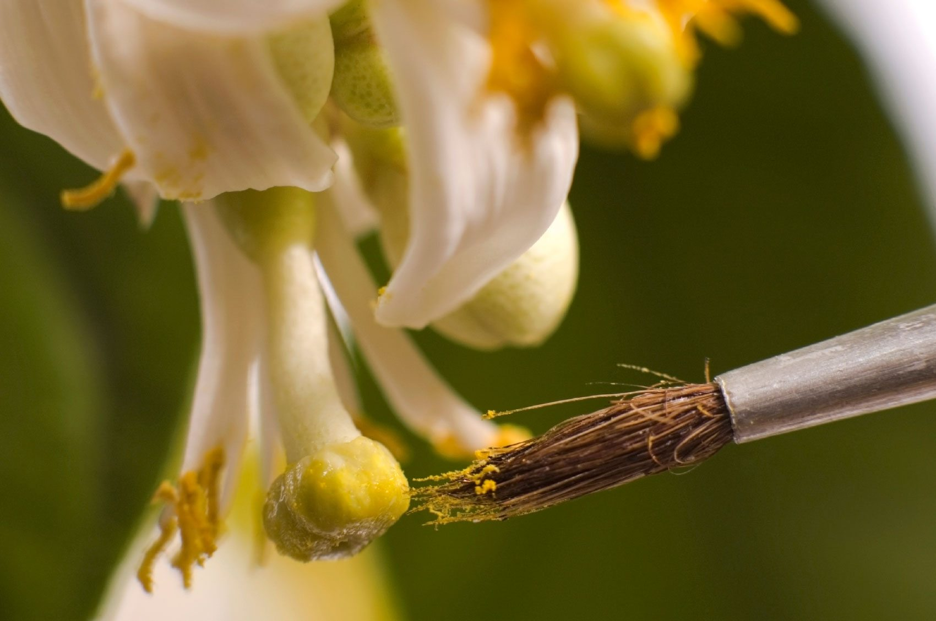
প্রজনকের কৃত্রিম স্বপরাগায়ন
অনাকাঙ্ক্ষিত বৈশিষ্ট্য দূর এবং বৈশিষ্ট্য সম্পর্কে নিশ্চিত হওয়া।

Slide 12
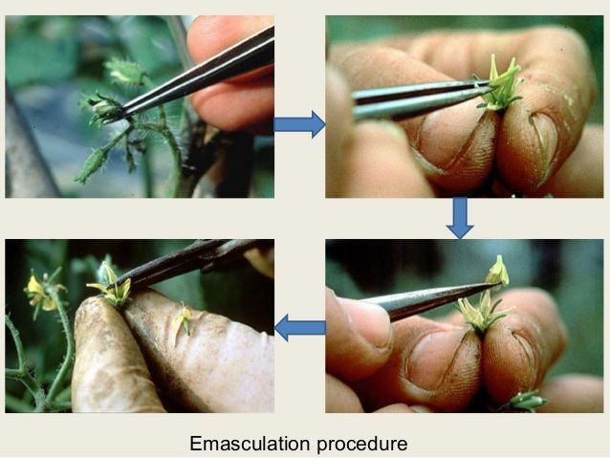
মাতৃ উদ্ভিদের ইমাস্কুলেশন
কী?
উভয়লিঙ্গিক ফুলে পরাগ নির্গমনের পূর্বে ফুলের পুংস্তবক অপসারণ প্রক্রিয়া।
কেন?
স্ত্রী হিসেবে ব্যবহৃত প্রজনকের স্বপরাগায়ন রোধ।

Slide 13
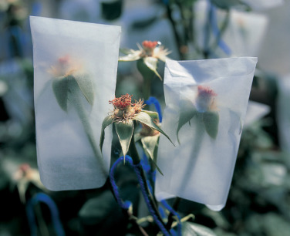
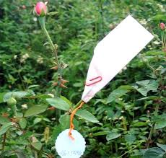
ব্যাগিং
ইমাস্কুলেশনকৃত ফুলে অনাকাঙ্ক্ষিত পরাগসংযোগ রোধ।

Slide 14
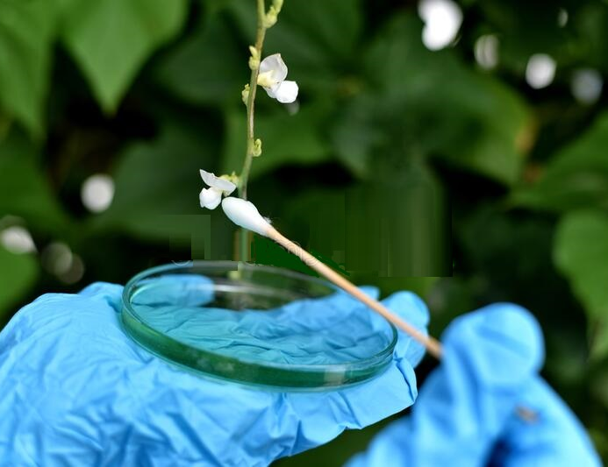
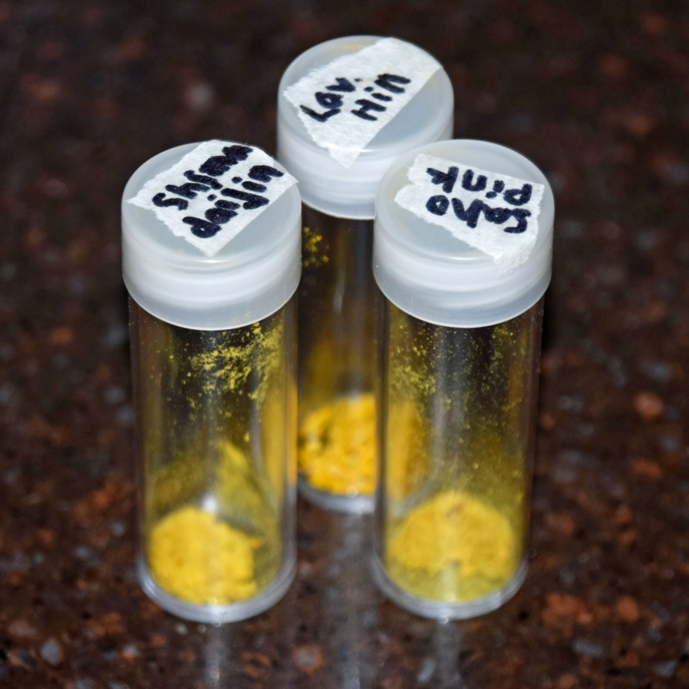
পরাগরেণু সংগ্রহ ও সংরক্ষণ
পুংফুল ফোটার পর পরাগরেণু পেট্রিডিশ বা কাগজের ব্যাগে সংগ্রহ।

Slide 15
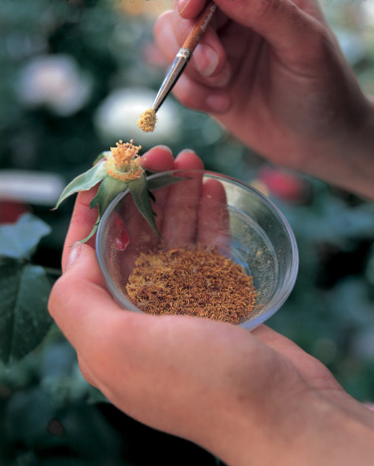
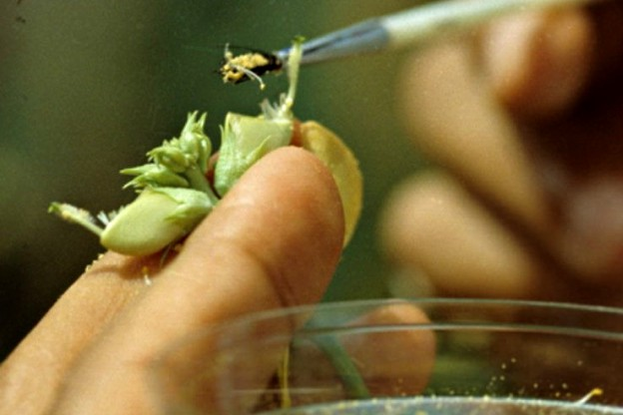
ক্রসিং
নির্বাচিত প্রজনকের পরাগরেণু ইমাস্কুলেশনকৃত ফুলের গর্ভমুণ্ডে (তুলির সাহায্যে) প্রতিস্থাপন।

Slide 16
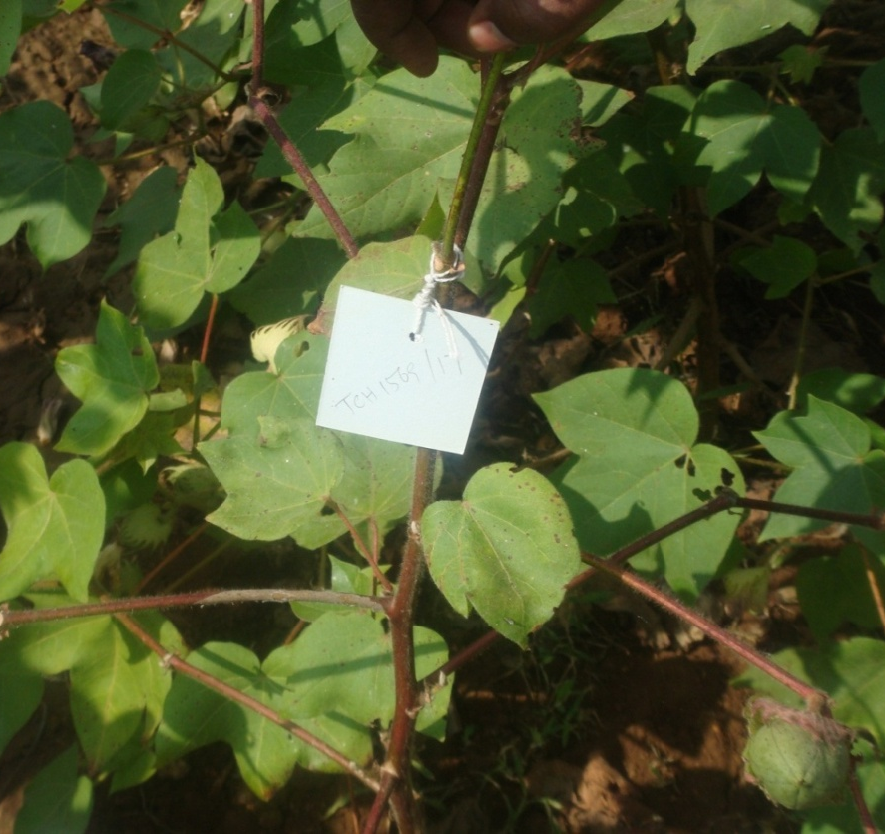
লেবেলিং
ট্যাগে লেবেল লাগানো : ইমাস্কুলেশন ও ক্রসিং-এর তারিখ, পিতামাতার বৈশিষ্ট্য লিপিবদ্ধ করা।

Slide 17
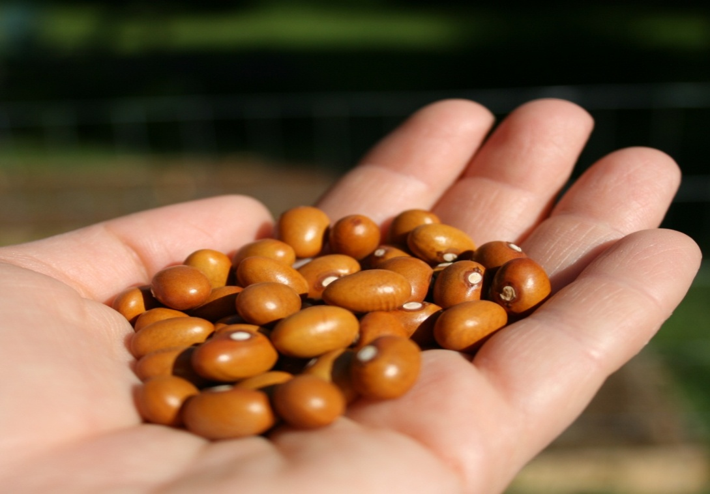
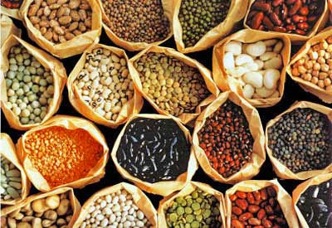
পরিপক্ক বীজ সংগ্রহ

Slide 18
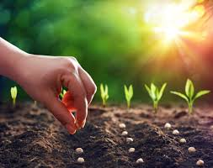
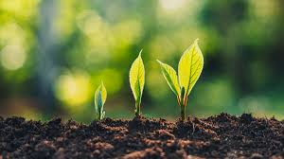
বীজ বপন ও F₁ জনু সৃষ্টি
বীজ বপন এবং F₁ উদ্ভিদ হতে স্বপরাগায়িত বীজ সংগ্রহ করে F₂ , F₃…উৎপাদন। উন্নত জাত বাছাই এবং নতুন জাত রিলিজ (৭-১০ বছর)।

Slide 19
সংকরায়ন পদ্ধতির সতর্কতা
ইমাস্কুলেশন ও ক্রসিং-এর সময় হাত ও যন্ত্রপাতি জীবণুমুক্ত করতে হবে।
ইমাস্কুলেশনের সময় গর্ভপত্রে যেন আঘাত না লাগে তা লক্ষ রাখতে হবে।
ব্যাগিং সঠিকভাবে করতে হবে এবং সূক্ষ্ম ছিদ্র করে দিতে হবে।
পুংপ্রজনক সঠিকভাবে নির্বাচন করতে হবে।
সংকর বীজ সংগ্রহ ও বাছাই কার্যক্রম যথাযথ হতে হবে।

Slide 20
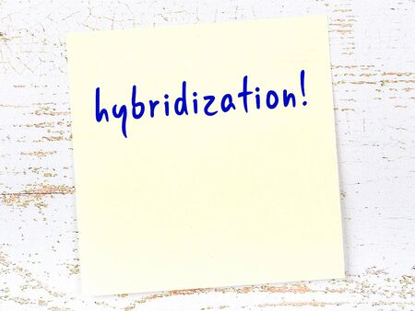
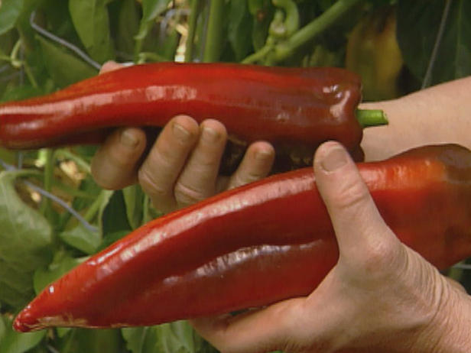
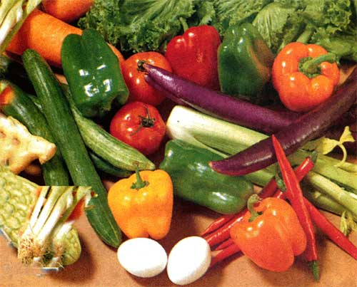
কৃত্রিম প্রজননের গুরুত্ব

Slide 21
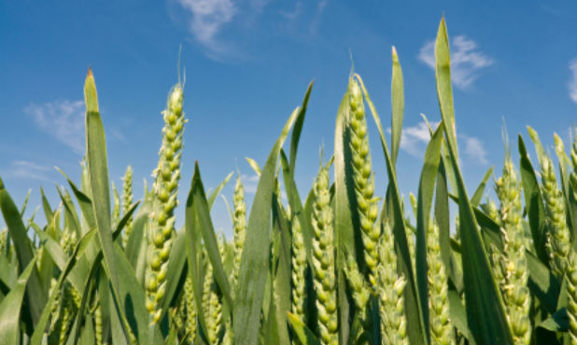
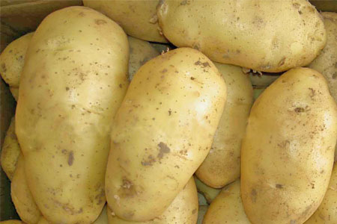
অধিক ফলন : ফল ও শস্যদানার সংখ্যা ও আকার বৃদ্ধি করে ধানে ৩ গুণ, ভুট্টায় ৩.৫ গুণ, আলুতে ২ গুণ ফলন বৃদ্ধি।

Slide 22
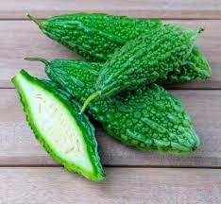
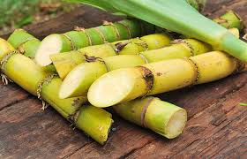
গুণগত মানের উন্নয়ন : প্রোটিন ও স্টার্চের মাত্রা ও মান বৃদ্ধি; বর্ণ, গন্ধ, স্বাদ পরিবর্তন, তন্তুর দৈর্ঘ্য বৃদ্ধি। যেমন : করলার তিক্ততা হ্রাস।

Slide 23
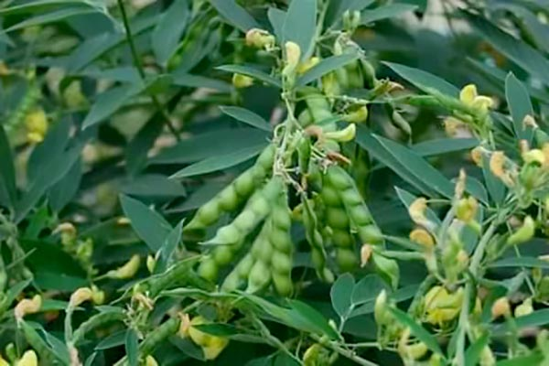
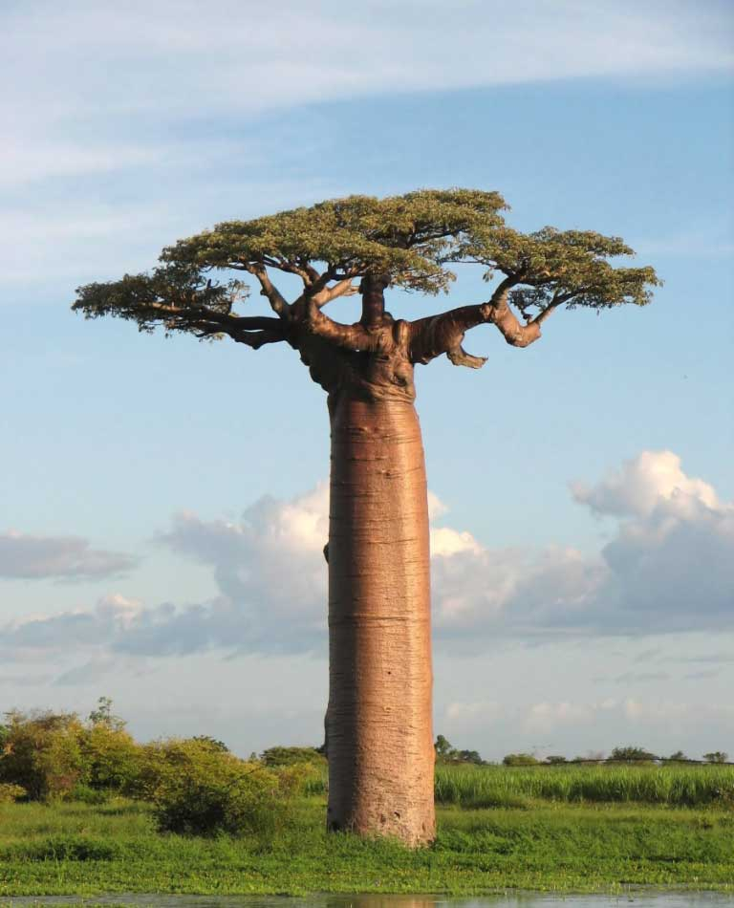
কৃষিতাত্ত্বিক বৈশিষ্ট্যে পরিবর্তন : খর্বতা (অড়হর), শাখাহীনতা (পাট, কাঠ উৎপাদনকারী), আলোক সহনশীলতা না থাকা (ধান, গম, ভুট্টা)।

Slide 24
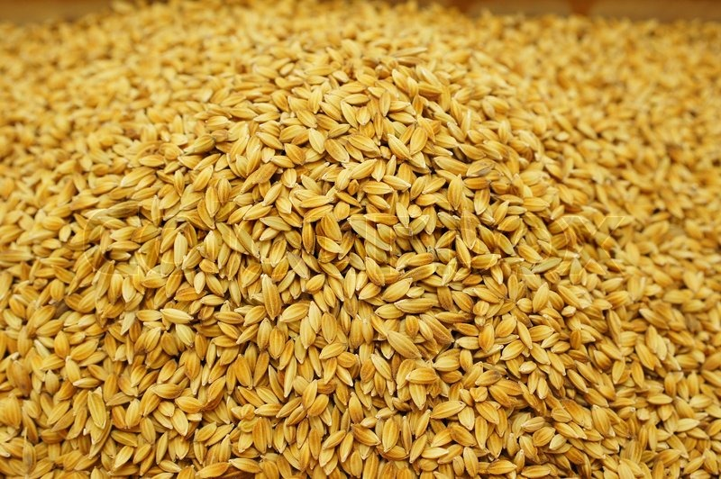
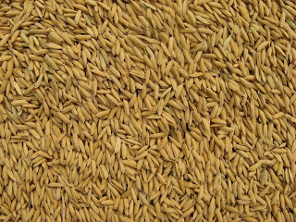
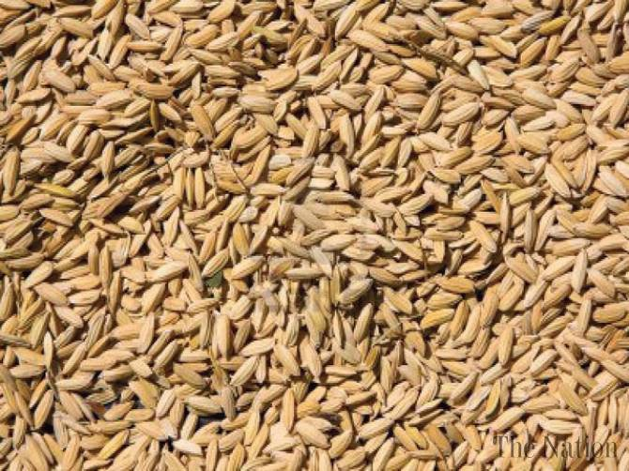
রোগ প্রতিরোধী জাত উৎপাদন : বুনো জাতের রোগ প্রতিরোধী বৈশিষ্ট্য স্থানান্তর। যেমন : মুক্তা (BR-11), গাজী (BR-14), মোহিনী (BR-15) ধান।

Slide 25
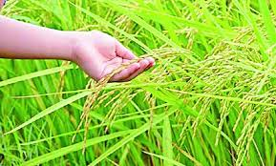
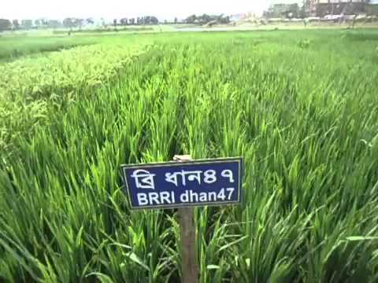
পীড়ন সহনীয় জাত উৎপাদন : ক্ষরা, লবণাক্ততা, জলমগ্নতা সহনশীল জাত উৎপাদন। যেমন : লবণাক্ততা সহনশীল জাত BR-47।

Slide 26
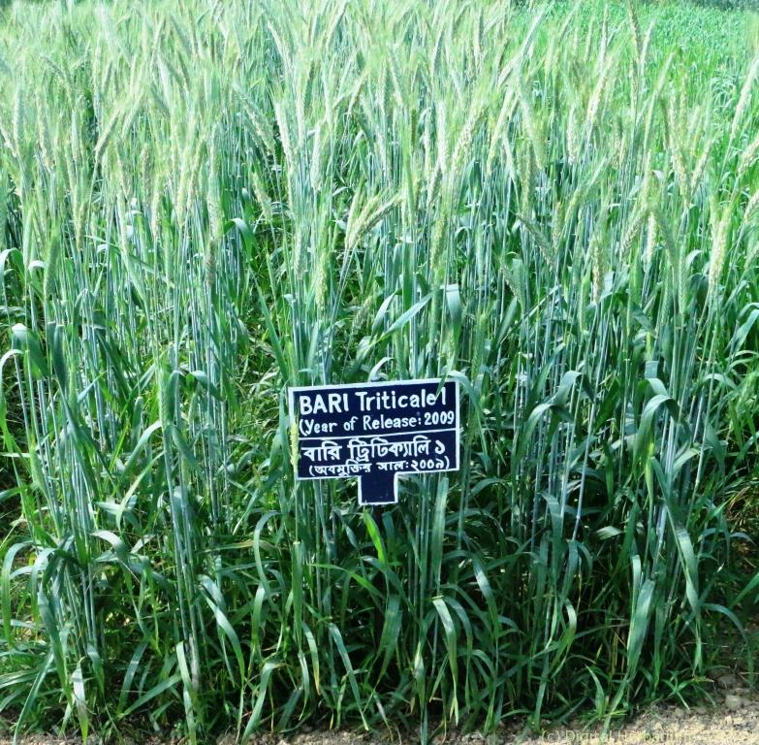
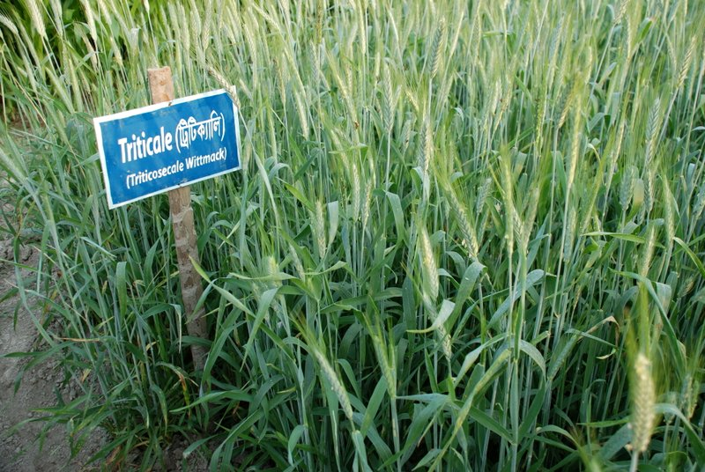
উদ্ভিদ বিবর্তন : গম ও রাই এর সংকরায়নে ট্রিটিসেল উদ্ভাবন, যা স্বল্প শীত এবং প্রচণ্ড শীতে ভালো ফলন দেয়।

Slide 27
পরিপক্কতা কালের পরিবর্তন : অধিকাংশ ফসলের দ্রুত পরিপক্কতা আর কিছু ফসলের বিলম্বে পরিপক্কতায় আর্থিক লাভ হয়। যেমন : গ্রীষ্মকালীন টমেটো, চিচিঙা।
সমকালীন পরিপক্কতা লাভ : সমকালীন পরিপক্কতা যান্ত্রিক ফসল উৎপাদনে ব্যয় হ্রাস করে। যেমন : মুগ ডাল।
আবাদকাল সংক্ষিপ্তকরণ : বিল ও হাওড় অঞ্চলে বর্ষার কারণে ফসল নষ্ট হওয়া থেকে রক্ষার জন্য সংকর জাতের ধান আবিষ্কার।

Slide 28
মূল্যায়ন
ক্রসিং কী?
: নির্বাচিত প্রজনকের পরাগরেণু ইমাস্কুলেশনকৃত ফুলের গর্ভমুণ্ডে প্রতিস্থাপন।
ইমাস্কুলেশন করা হয় কেন?
: স্ত্রী হিসেবে ব্যবহৃত প্রজনকের স্বপরাগায়ন রোধ করার জন্য ইমাস্কুলেশন করা হয়।
কৃত্রিম প্রজননের ৩টি গুরুত্ব বল।
: ⇒ অধিক ফলনশীল জাত উদ্ভাবন।
⇒ ফসলের গুণগত মান উন্নয়ন।
⇒ রোগ প্রতিরোধী ও পীড়ন সহনশীল জাত উৎপাদন।

Slide 29
বাড়ির
কাজ
কৃত্রিম প্রজনন বা সংকরায়নের কৌশল লিখে আনবে।

Slide 30
সবাইকে ধন্যবাদ

